Slide 1
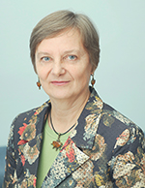
Модель развития организационной готовности школы к изменениям
Шилова Ольга Николаевна
д.п.н., профессор,
профессор каф. педагогики и андрагогики СПб АППО

Slide 2
Организационная готовность к изменениям
Организационная готовность к изменениям – свойство образовательной организации, характеризующее её способность к созданию условий, способствующих наиболее эффективной реализации изменений, которое воплощается прежде всего в действиях управленческой команды и последующей трансформацией организационной культуры

Slide 3
Модель ОГИ школы
Готовность взаимодействовать в общем ценностно-смысловом пространстве (определяется организационной культурой)

